Slide 1
Grafiska komponenter awt
  Alla komponenter ärver från Component., vilket innebär att de har ett antal standardmetoder, t.ex. bakgrundsfärg.
  Grafiska objekt måste placeras i ett fönster. Ett fönster ärver från Container.
  Att skriva w.add(b) gör så att komponenten b ingår i containern w’s ”visa-lista”. När w ritas syns b.
  Det behövs ingen paint-metod för en yta som endast består av komponenter.

Slide 2
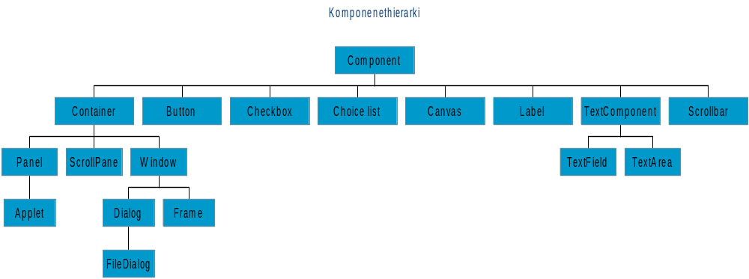
Komponenter

Slide 3
Layouter
Komponenter som kan innehålla andra komponenter (d.v.s. alla som subklassar Container) har en layoutmanager. Denna manager är ansvarig för hur komponenterna placeras i containern.

Slide 4
Fördefinierade layouter
FlowLayout (radvis utplacering)
BorderLayout (längs kanterna och mitten)
GridLayout (matrisform)
CardLayout (flera layouter i samma komponent)
GridBagLayout (utplacering på relativa kooordinater)
Man kan även definiera (hämta) egna layouter

Slide 5
Layout-managers
I Java skall du inte ange koordinater och exakta storlekar. Istället används olika layout-managers för att ge en typ av utseende.
Detta ger ett portabelt program, själva syftet med Java.
Default är flowlayout, där komponenterna läggs efter varandra.

Slide 6
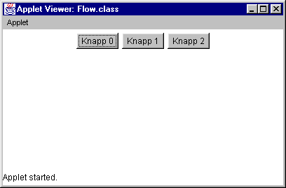
FlowLayout
public void init(){
setLayout(new FlowLayout());
for(int i=0;i<3;i++)
add(new Button("Knapp "+i));
}

Slide 7
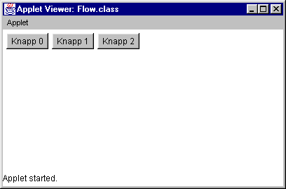
FlowLayout
public void init(){
setLayout(new FlowLayout(FlowLayout.LEFT));
for(int i=0;i<3;i++)
add(new Button("Knapp "+i));
}

Slide 8
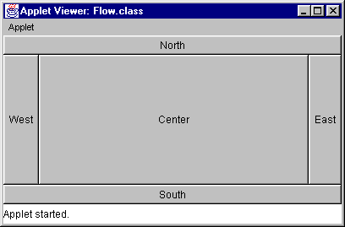
BorderLayout
public void init(){
setLayout(new BorderLayout());
add(new Button("North"),BorderLayout.NORTH);
add(new Button("East"),BorderLayout.EAST);
add(new Button("West"),BorderLayout.WEST);
add(new Button("South"),BorderLayout.SOUTH);
add(new Button("Center"),BorderLayout.CENTER);
}

Slide 9
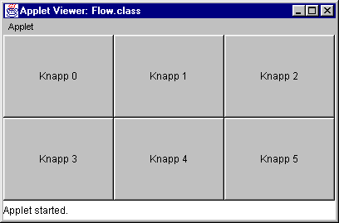
GridLayout
public void init(){
setLayout(new GridLayout(2,3));
for(int i=0;i<6;i++)
add(new Button("Knapp "+i));
}

Slide 10
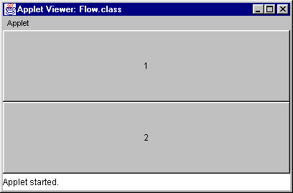
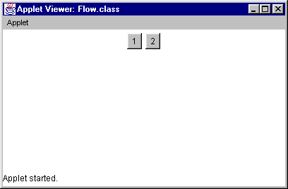
CardLayout
Bara en av komponenterna visas i taget.

Slide 11
CardLayout
De olika korten namnges när man lägger till komponenterna.
  void first(Container parent), väljer första
  void previous(Container parent), väljer förra
  void last(Container parent), väljer sista
  void show(Container parent, String name), väljer visst namn

Slide 12
GridBag
Mycket flexibel och relativt krånglig.
Använder sig av relativa koordinater
Läs själva i ”Java Direkt”

Slide 13
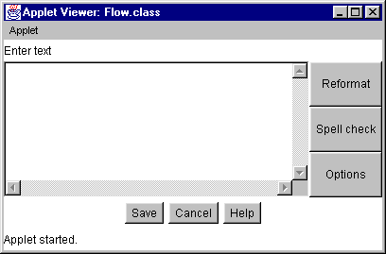
Kombinera olika layouter

Slide 14
Dialoger
Dialoger är tillfällig fönster där användaren kan välja ett alternativ eller göra inställningar.
Ofta finns bekräfta-knapp och avbryt-knapp.
En dialog är kopplad till en frame. När något händer med framen händer det även med dialogen.
Dialoger kan vara modala eller inte.

Slide 15
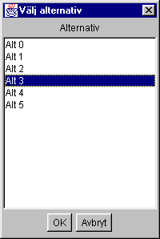
En dialogruta med en lista

Slide 16
Menyer
För att placera en menyrad med menyer i ett fönster görs följande:
  Definiera först menyraden och menyn.
    MenuBar mb=new MenuBar();
    Menu iMen = new Menu(”Inställningar”);
  Placera sedan menyraden i fönstret och koppla menyn till menyraden.
    setMenuBar(mb);
    mb.add(iMen);

Slide 17
Menyer
  Nu kan man placera ut ett antal menyaternativ.
    MenuItem gul=new MenuItem(”Gul”);
    MenuItem grön=new MenuItem(”Grön”);
    MenuItem exit=new MenuItem("Avsluta");
  Menyalternativen placeras sedan på menyn enligt:
    imen.add(gul);
    imen.add(grön);
    imen.add(exit);

Slide 18
Menyer
  För att definiera vad som skall hända då användaren trycker på ett menyalternativ används lyssnare.
  Till menyalternativ av typen MenuItem kopplar man ActionListener och till checkboxMenuItem kopplas ItemListener.
    gul.addActionListener(this);
    grön.addActionListener(this);
    exit.addActionListener(this);
  Slutligen skrivs koden i actionPerformed där först bestämms vilket alternativ som valts.

Slide 19
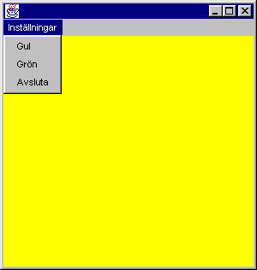
Menyer

Slide 20
Dialogruta för filhantering
FileDialog är en subklass till Dialog
En fildialog antar det underliggande systemets utseende
Funktionen bestäms i konstruktorn
  FileDialog(Frame parent, String title, int mode)
  mode är antingen FileDialog.SAVE eller FileDialog.LOAD

Slide 21
URL-kommunikation
Det enklaste sättet att kommunicera är att använda klasser som hanterar URL.
En URL är en adress som specificerar både protokoll, dator (host) och katalogposition
Ett URL-objekt med önskad adress skapas varefter detta kan användas för att initiera kommunikationen och därefter läsa.

Slide 22
URL-kommunikation
try{
URL u = new URL(”http://www.hb.se”);
URL v = new URL(”file:C:\temp\pelle.html”);
}
catch (MalformedURLException e){}
Detta skapar en adress till en resurs!

Slide 23
URL-kommunikation
Därefter kan man läsa från den resursen genom att först
koppla upp sig och därefter hämta en indataström.
URLConnection webconn= u.openConnection();
BufferedReader stream=new BufferedReade(new InputStreamReader(webconn.getInputStream())));

Slide 24
Sockets
En socket är en pålitlig punkt-till-punkt-kanal mellan två applikationer.
I ett meddelande kan olika delar ta olika vägar till mottagaren. Detta hanteras av TCP protokollet.
En socket-förbindelse sker mellan en klient och en server.

Slide 25
Sockets
Med Javas nätverksklasser så skapar klienten ett objekt av klassen Socket och servern ett objekt av typen ServerSocket.
När förbindelsen etablerats så sker kommunikationen mellan de båda socketobjekten.

Slide 26
Sockets
En socket adresseras med namnet på en maskin (host) och ett portnummer.
Portnummer över 1024 måste användas av applikationer.
Servern och klienten måste vara överrens om protokollet.

Slide 27
Datagram
Med datagram skapas ingen fast förbindelse utan ett datagrampaket skickas som ett fristående meddelande.
Det innebär ingen inbyggd kontroll eller felhantering.
MulticastSocket är en datagram-socket för att sända och ta emot s.k. Multicasts.
Merparten av Java program använder stream sockets

Slide 28
Tips för lab 3
Fritt val av applet eller applikation
Skaffa er först en överblick över programmet. Rita gärna klassdiagram och / eller ”flödesdiagram”.
Följ ordningen och strukturen i specen.
Gör en sak i taget. Testa så fort det är möjligt.
Utnyttja handledningen på rätt sätt.
Gör extrauppgiften sist, och bara om ni har mycket gott om tid.

